Slide 1
Лабораторная работа №5
Математическое моделирование
Студент: Сахно никита 1132230298
Группа: нфибд-02-23

Slide 2
Цель
Целью работы является исследование математической модели
«хищник — жертва», выполнение численного решения системы
дифференциальных уравнений в среде Julia, построение графиков
изменения численности хищников и жертв во времени и фазового
портрета, а также нахождение стационарного состояния системы.

Slide 3
Задачи
Постройте график зависимости численности хищников от численности жертв,
а также графики изменения численности хищников и численности жертв. Найдите стационарное состояние системы.

Slide 4
Исходные данные
a = 0.76
b = 0.082
c = 0.62
d = 0.039

Slide 5
Выполнение
Математическая модель
dx/dt = -0.76x + 0.082xy
dy/dt = 0.62y - 0.039xy
Параметры рассчета
t ∈ [0; 400]
Δt = 0.1

Slide 6
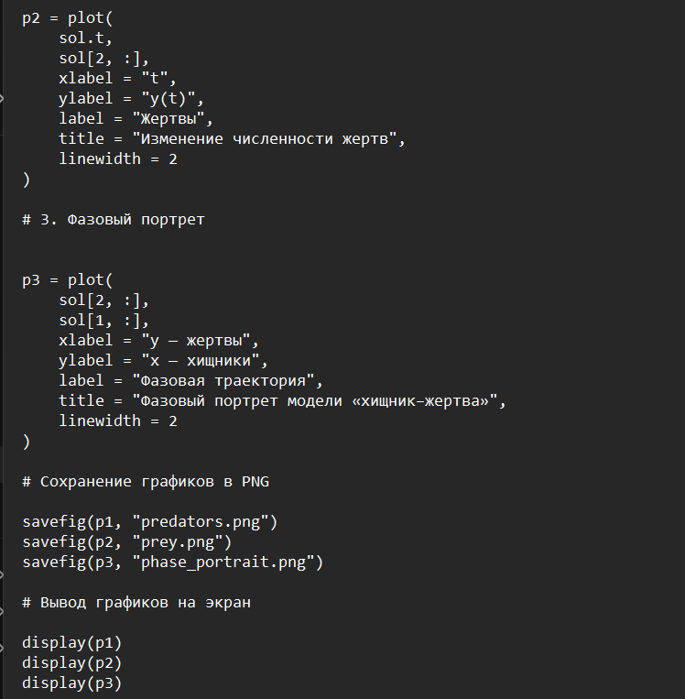
Выполнение

Slide 7
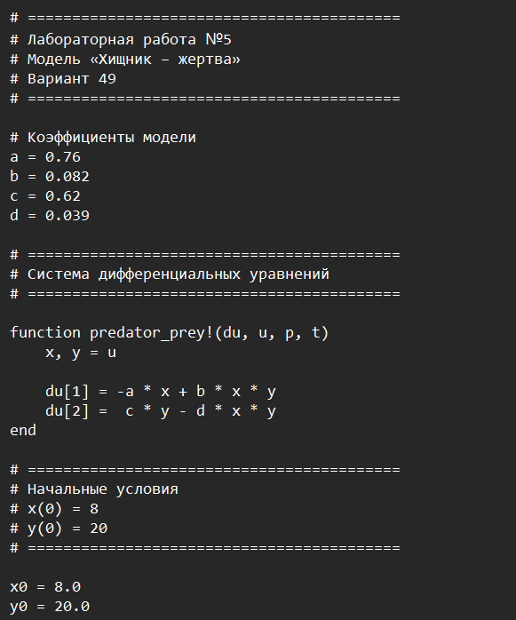
Выполнение

Slide 8
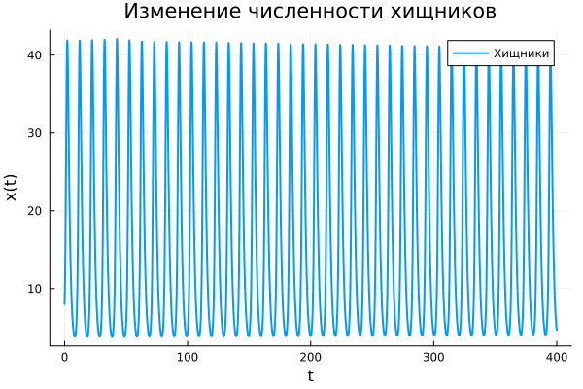
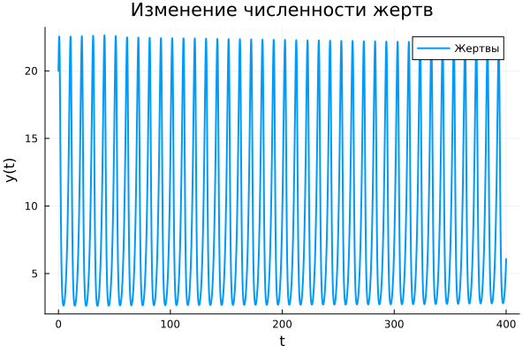
Выполнение

Slide 9
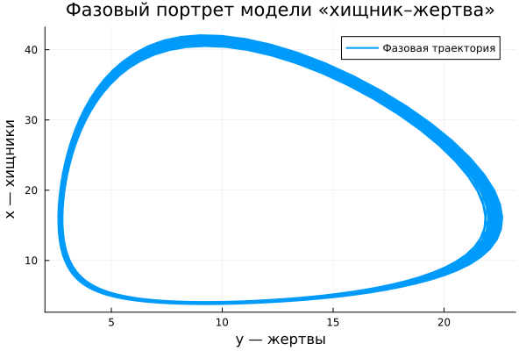
Выполнение

Slide 10
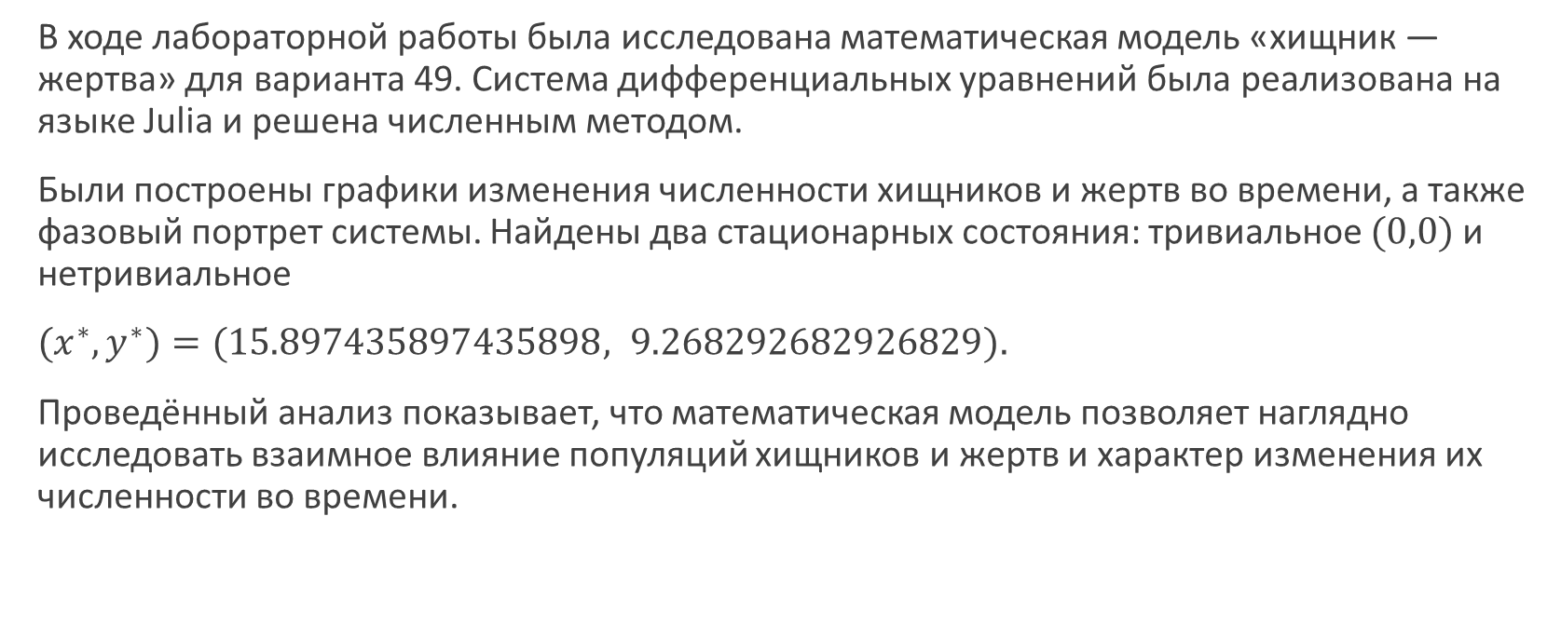
Вывод:
В ходе лабораторной работы была исследована математическая модель «хищник — жертва» для варианта 49. Система дифференциальных уравнений была реализована на языке Julia и решена численным методом.
Были построены графики изменения численности хищников и жертв во времени, а также фазовый портрет системы. Найдены два стационарных состояния: тривиальное $(0,0)$ и нетривиальное
$(x^{∗},y^{∗})=(15.897435897435898, 9.268292682926829).$
Проведённый анализ показывает, что математическая модель позволяет наглядно исследовать взаимное влияние популяций хищников и жертв и характер изменения их численности во времени.

